Slide 1

***

Slide 2
Nous devons exclure le méchant du milieu de nous
Première lettre aux Corinthiens
Chapitre 5

Slide 4
1 Cor 5 : Nous devons exclure le méchant du milieu de nous
  Contexte : La discipline aujourd'hui ?
  Verset 9

Slide 5
1 Cor 5 : Nous devons exclure le méchant du milieu de nous
  Contexte : La discipline aujourd'hui ?
  Verset 9
« ⁹ Je vous ai écrit dans ma lettre de ne pas entretenir de relations avec ceux qui vivent dans l’immoralité sexuelle. ¹⁰ Je ne parlais pas d'une manière absolue des gens de ce monde qui vivent dans l'immoralité ou sont toujours désireux de posséder plus, voleurs, idolâtres; autrement, il vous faudrait sortir du monde. »

Slide 6
1 Cor 5 : Nous devons exclure le méchant du milieu de nous
  Contexte : La discipline aujourd'hui ? v.9
  Une discipline d’Église pour …
    … Le témoignage à tous v.1

Slide 7
1 Cor 5 : Nous devons exclure le méchant du milieu de nous
« ¹ On entend généralement dire qu'il y a de l'immoralité sexuelle parmi vous, et une immoralité telle qu'on ne la mentionne même pas chez les non-croyants; c'est au point que l'un de vous a pris la femme de son père. » S21
  Contexte : La discipline aujourd'hui ? v.9
  Une discipline d’Église pour …
    … Le témoignage à tous v.1

Slide 8
1 Cor 5 : Nous devons exclure le méchant du milieu de nous
« ¹ On entend généralement dire qu'il y a de l'immoralité sexuelle parmi vous, et une immoralité telle qu'on ne la mentionne même pas chez les non-croyants; c'est au point que l'un de vous a pris la femme de son père. » S21
  Contexte : La discipline aujourd'hui ? v.9
  Une discipline d’Église pour …
    … Le témoignage à tous v.1
« On entend dire partout qu’il y a de l’immoralité […] » Semeur
« On entend parler constamment d'inconduite […] » Colombe

Slide 9
1 Cor 5 : Nous devons exclure le méchant du milieu de nous
  Contexte : La discipline aujourd'hui ? v.9
  Une discipline d’Église pour …
    … Le témoignage à tous v.1
    … Le salut de la personne v.5

Slide 10
1 Cor 5 : Nous devons exclure le méchant du milieu de nous
  Contexte : La discipline aujourd'hui ? v.9
  Une discipline d’Église pour …
    … Le témoignage à tous v.1
    … Le salut de la personne v.5
« ⁵ livrez un tel homme à Satan pour la destruction de la nature pécheresse afin que l’esprit soit sauvé le jour du Seigneur Jésus »

Slide 11
1 Cor 5 : Nous devons exclure le méchant du milieu de nous
DIEU
SAINT ET RACHETÉ
  Contexte : La discipline aujourd'hui ? v.9
  Une discipline d’Église pour …
    … Le témoignage à tous v.1
    … Le salut de la personne v.5
Un chemin d’auto- justification qui ne mène nulle part
PECHEUR ET CONDAMNÉ
PÉCHÉ

Slide 12

1 Cor 5 : Nous devons exclure le méchant du milieu de nous
Un chemin de grâce sans mérite nécessaire ouvert par Jésus –Christ par son obéissance
et sa mort
DIEU
SAINT ET RACHETÉ
  Contexte : La discipline aujourd'hui ? v.9
  Une discipline d’Église pour …
    … Le témoignage à tous v.1
    … Le salut de la personne v.5
PECHEUR ET CONDAMNÉ
PÉCHÉ

Slide 13
1 Cor 5 : Nous devons exclure le méchant du milieu de nous
  Contexte : La discipline aujourd'hui ? v.9
  Une discipline d’Église pour …
    … Le témoignage à tous v.1
    … Le salut de la personne v.5
« ⁵ livrez un tel homme à Satan pour la destruction de la nature pécheresse afin que l’esprit soit sauvé le jour du Seigneur Jésus »
« ¹¹ […] ne pas entretenir de relations avec quelqu'un qui, tout en se disant votre frère, vit dans l'immoralité […] »

Slide 14
1 Cor 5 : Nous devons exclure le méchant du milieu de nous
  Contexte : La discipline aujourd'hui ? v.9
  Une discipline d’Église pour …
    … Le témoignage à tous v.1
    … Le salut de la personne v.5
    … L’obéissance à Dieu v.6-8

Slide 15
1 Cor 5 : Nous devons exclure le méchant du milieu de nous
  Contexte : La discipline aujourd'hui ? v.9
  Une discipline d’Église pour …
    … Le témoignage à tous v.1
    … Le salut de la personne v.5
    … L’obéissance à Dieu v.6-8
« ⁶ Vous n’avez vraiment pas de quoi être fiers! Ne savez-vous pas qu'un peu de levain fait lever toute la pâte? ⁷ Purifiez-vous [donc] du vieux levain afin d’être une pâte nouvelle, puisque vous êtes sans levain. En effet, Christ, notre agneau pascal, a été sacrifié [pour nous]. ⁸ Célébrons donc la fête, non avec du vieux levain, le levain du mal et de la méchanceté, mais avec les pains sans levain de la pureté et de la vérité. »

Slide 16
1 Cor 5 : Nous devons exclure le méchant du milieu de nous
« Deutéronome 12 : ¹²[…] je tuerai tous les premiers-nés du pays, hommes ou animaux. Je mettrai ainsi à exécution mes jugements contre tous les dieux de l'Egypte. Je suis l'Eternel. ¹³ Pour vous en revanche, le sang servira de signe sur les maisons où vous vous trouverez: je verrai le sang et je passerai par-dessus vous. Il n'y aura pas de fléau qui vous détruise quand je frapperai l'Egypte. ¹⁴ Vous rappellerez le souvenir de ce jour en le célébrant par une fête en l'honneur de l'Eternel; cette célébration sera une prescription perpétuelle pour vous au fil des générations. ¹⁵ Pendant 7 jours, vous mangerez des pains sans levain. Dès le premier jour, il n'y aura plus de levain dans vos maisons. En effet, toute personne qui mangera du pain levé, du premier au septième jour, sera exclue d'Israël. »
  Contexte : La discipline aujourd'hui ? v.9
  Une discipline d’Église pour …
    … Le témoignage à tous v.1
    … Le salut de la personne v.5
    … L’obéissance à Dieu v.6-8

Slide 17
1 Cor 5 : Nous devons exclure le méchant du milieu de nous
Comment ? |  | Première Pâque | Seconde Pâque
 |  | Peuple libéré du jugement de Dieu (mort premiers nés) | Peuple libéré du jugement final de Dieu
 |  | Par grâce | Par grâce
A quels signes ? | Pour Dieu, un sacrifice | Sacrifice : Agneau | Christ (Agneau)
 | Pour les Hommes | Ne pas prendre de levain (matériel : la nourriture) | Ne pas prendre de levain (Spirituel : vie de péchés)
Conséquence si non respect |  | Exclusion du peuple | Exclusion du peuple
  Contexte : La discipline aujourd'hui ? v.9
  Une discipline d’Église pour …
    … Le témoignage à tous v.1
    … Le salut de la personne v.5
    … L’obéissance à Dieu v.6-8

Slide 18
1 Cor 5 : Nous devons exclure le méchant du milieu de nous
  Contexte : La discipline aujourd'hui ? v.9
  Une discipline d’Église pour …
    … Le témoignage à tous v.1
    … Le salut de la personne v.5
    … L’obéissance à Dieu v.6-8
  Une discipline d’Église par …
    … Christ v.4-5

Slide 19
1 Cor 5 : Nous devons exclure le méchant du milieu de nous
  Contexte : La discipline aujourd'hui ? v.9
  Une discipline d’Église pour …
    … Le témoignage à tous v.1
    … Le salut de la personne v.5
    … L’obéissance à Dieu v.6-8
  Une discipline d’Église par …
    … Christ v.4-5
« ⁴ Quand vous vous rassemblerez au nom de [notre] Seigneur Jésus[-Christ] – je serai avec vous en esprit –, avec la puissance de notre Seigneur Jésus-Christ ⁵ livrez un tel homme à Satan pour la destruction de la nature pécheresse afin que l’esprit soit sauvé le jour du Seigneur Jésus.»

Slide 20
1 Cor 5 : Nous devons exclure le méchant du milieu de nous
  Contexte : La discipline aujourd'hui ? v.9
  Une discipline d’Église pour …
    … Le témoignage à tous v.1
    … Le salut de la personne v.5
    … L’obéissance à Dieu v.6-8
  Une discipline d’Église par …
    … Christ v.4-5
    … L’assemblé v.4, 11

Slide 21
1 Cor 5 : Nous devons exclure le méchant du milieu de nous
  Contexte : La discipline aujourd'hui ? v.9
  Une discipline d’Église pour …
    … Le témoignage à tous v.1
    … Le salut de la personne v.5
    … L’obéissance à Dieu v.6-8
  Une discipline d’Église par …
    … Christ v.4-5
    … L’assemblé v.4, 11
« ⁴ Quand vous vous rassemblerez au nom de [notre] Seigneur Jésus[-Christ] – je serai avec vous en esprit –, avec la puissance de notre Seigneur Jésus-Christ »
« ¹¹ […] de ne pas même manger avec un tel homme. »

Slide 22
1 Cor 5 : Nous devons exclure le méchant du milieu de nous
  Contexte : La discipline aujourd'hui ? v.9
  Une discipline d’Église pour …
    … Le témoignage à tous v.1
    … Le salut de la personne v.5
    … L’obéissance à Dieu v.6-8
  Une discipline d’Église par …
    … Christ v.4-5
    … L’assemblé v.4, 11
Ezéchiel 3.18-19 : « ¹⁸ Quand je dirai au méchant: ‘Tu vas mourir, c’est certain’, si tu ne l'avertis pas, si tu ne parles pas pour avertir le méchant afin qu’il renonce à sa mauvaise conduite et reste en vie, ce méchant mourra à cause de sa faute, mais je te réclamerai son sang. ¹⁹ Si au contraire tu avertis le méchant et qu'il ne renonce pas à sa méchanceté ni à sa mauvaise conduite, il mourra à cause de sa faute, mais toi, tu auras délivré ton âme. »

Slide 23
1 Cor 5 : Nous devons exclure le méchant du milieu de nous
  Contexte : La discipline aujourd'hui ? v.9
  Une discipline d’Église pour …
    … Le témoignage à tous v.1
    … Le salut de la personne v.5
    … L’obéissance à Dieu v.6-8
  Une discipline d’Église par …
    … Christ v.4-5
    … L’assemblé v.4, 11
« ² Et vous êtes enflés d'orgueil! Vous auriez dû plutôt prendre le deuil, de sorte que l'auteur de cet acte soit exclu du milieu de vous! »

Slide 24
1 Cor 5 : Nous devons exclure le méchant du milieu de nous
  Contexte : La discipline aujourd'hui ? v.9
  Une discipline d’Église pour …
    … Le témoignage à tous v.1
    … Le salut de la personne v.5
    … L’obéissance à Dieu v.6-8
  Une discipline d’Église par …
    … Christ v.4-5
    … L’assemblé v.4, 11
    … Grâce ! v.10-13

Slide 25
1 Cor 5 : Nous devons exclure le méchant du milieu de nous
« ¹² Est-ce à moi, en effet, de juger les gens de l’extérieur? N'est-ce pas ceux de l’intérieur que vous devez juger? ¹³ Les gens de l’extérieur, Dieu les jugera. Chassez le méchant du milieu de vous. »
Dt 13.6 : Fausse prophétie
Dt 17.6 : Idolâtrie
Dt 17.12 : Irrespect du prêtre
Dt 19.19 : faux témoin
Dt 21.21 : fils désobéissant
Dt 22.21 : rapport hors mariage
Dt 22.22 : rapport hors mariage
Dt 22.24 : rapport hors mariage
Dt 24.7 : Kidnapping
  Contexte : La discipline aujourd'hui ? v.9
  Une discipline d’Église pour …
    … Le témoignage à tous v.1
    … Le salut de la personne v.5
    … L’obéissance à Dieu v.6-8
  Une discipline d’Église par …
    … Christ v.4-5
    … L’assemblé v.4, 11
    … Grâce ! v.10-13

Slide 26
1 Cor 5 : Nous devons exclure le méchant du milieu de nous
« ¹² Est-ce à moi, en effet, de juger les gens de l’extérieur? N'est-ce pas ceux de l’intérieur que vous devez juger? ¹³ Les gens de l’extérieur, Dieu les jugera. Chassez le méchant du milieu de vous. »
Dt 13.6 : Fausse prophétie
Dt 17.6 : Idolâtrie
Dt 17.12 : Irrespect du prêtre
Dt 19.19 : faux témoin
Dt 21.21 : fils désobéissant MORT
Dt 22.21 : rapport hors mariage
Dt 22.22 : rapport hors mariage
Dt 22.24 : rapport hors mariage
Dt 24.7 : Kidnapping
  Contexte : La discipline aujourd'hui ? v.9
  Une discipline d’Église pour …
    … Le témoignage à tous v.1
    … Le salut de la personne v.5
    … L’obéissance à Dieu v.6-8
  Une discipline d’Église par …
    … Christ v.4-5
    … L’assemblé v.4, 11
    … Grâce ! v.11-13

Slide 27
1 Cor 5 : Nous devons exclure le méchant du milieu de nous
  Contexte : La discipline aujourd'hui ? v.9
  Une discipline d’Église pour …
    … Le témoignage à tous v.1
    … Le salut de la personne v.5
    … L’obéissance à Dieu v.6-8
  Une discipline d’Église par …
    … Christ v.4-5
    … L’assemblé v.4, 11
    … Grâce ! v.11-13
« ¹¹ En fait, ce que je vous ai écrit, c'est de ne pas entretenir de relations avec quelqu'un qui, tout en se disant votre frère, vit dans l'immoralité sexuelle, est toujours désireux de posséder plus, idolâtre, calomniateur, ivrogne ou voleur, de ne pas même manger avec un tel homme.»

Slide 28
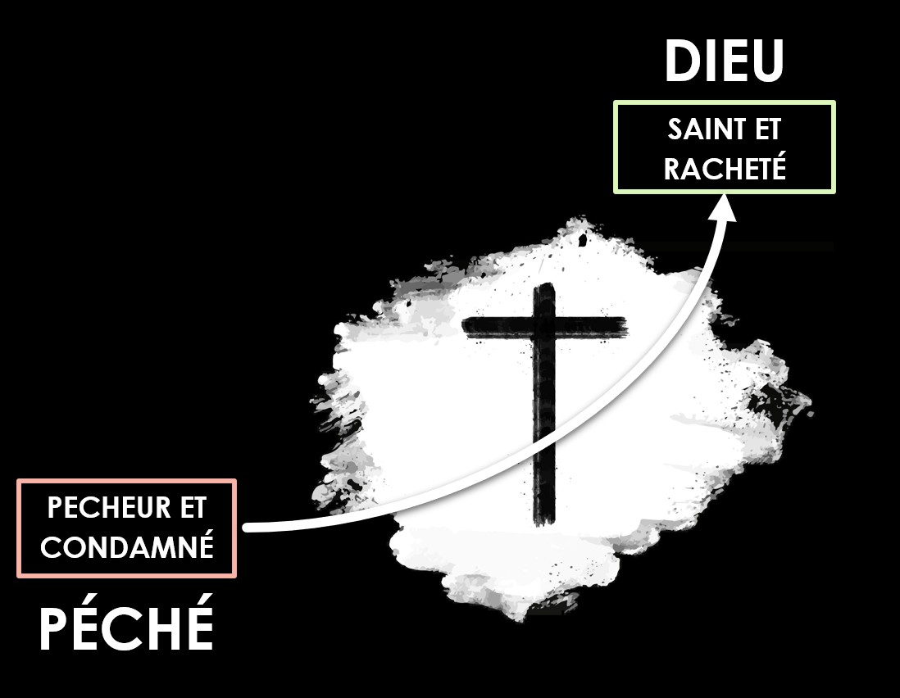
1 Cor 5 : Nous devons exclure le méchant du milieu de nous
mal
  Contexte : La discipline aujourd'hui ? v.9
  Une discipline d’Église pour …
    … Le témoignage à tous v.1
    … Le salut de la personne v.5
    … L’obéissance à Dieu v.6-8
  Une discipline d’Église par …
    … Christ v.4-5
    … L’assemblé v.4, 11
    … Grâce ! v.11-13
  Conclusion :
  Exclure le mal du milieu de nous
  pour célébrer la fête !
« Célébrons donc la fête, non avec du vieux levain, le levain du mal et de la méchanceté, mais avec les pains sans levain de la pureté et de la vérité. »

Slide 29
***

